Slide 1
Победить русских могут только русские. Шиллер
Русского солдата мало убить, его надо толкнуть, чтобы он упал.
Фридрих Великий

Slide 2
«Мы бросим все силы на оболванивание людей… акт за актом будет разыграна трагедия гибели самого непокорного на земле народа… Начнём… вдалбливать в человеческое сознание культ секса, насилия, садизма, предательства. В управлении государством создадим хаос и неразбериху… Честность и порядочность подвергнутся осмеянию и перестанут быть нужны… Будут культивироваться хамство и наглость, ложь и обман, пьянство и наркомания… предательство, национализм и вражда между народами, прежде всего вражда и ненависть к русскому народу… Вырвем духовные корни, уничтожим основы народной нравственности. Главную ставку сделаем на молодёжь, начнём разлагать, развращать, растлевать её: превратим их в циников, пошляков, космополитов. Вот так мы это и осуществим». Ален Даллес

Slide 3
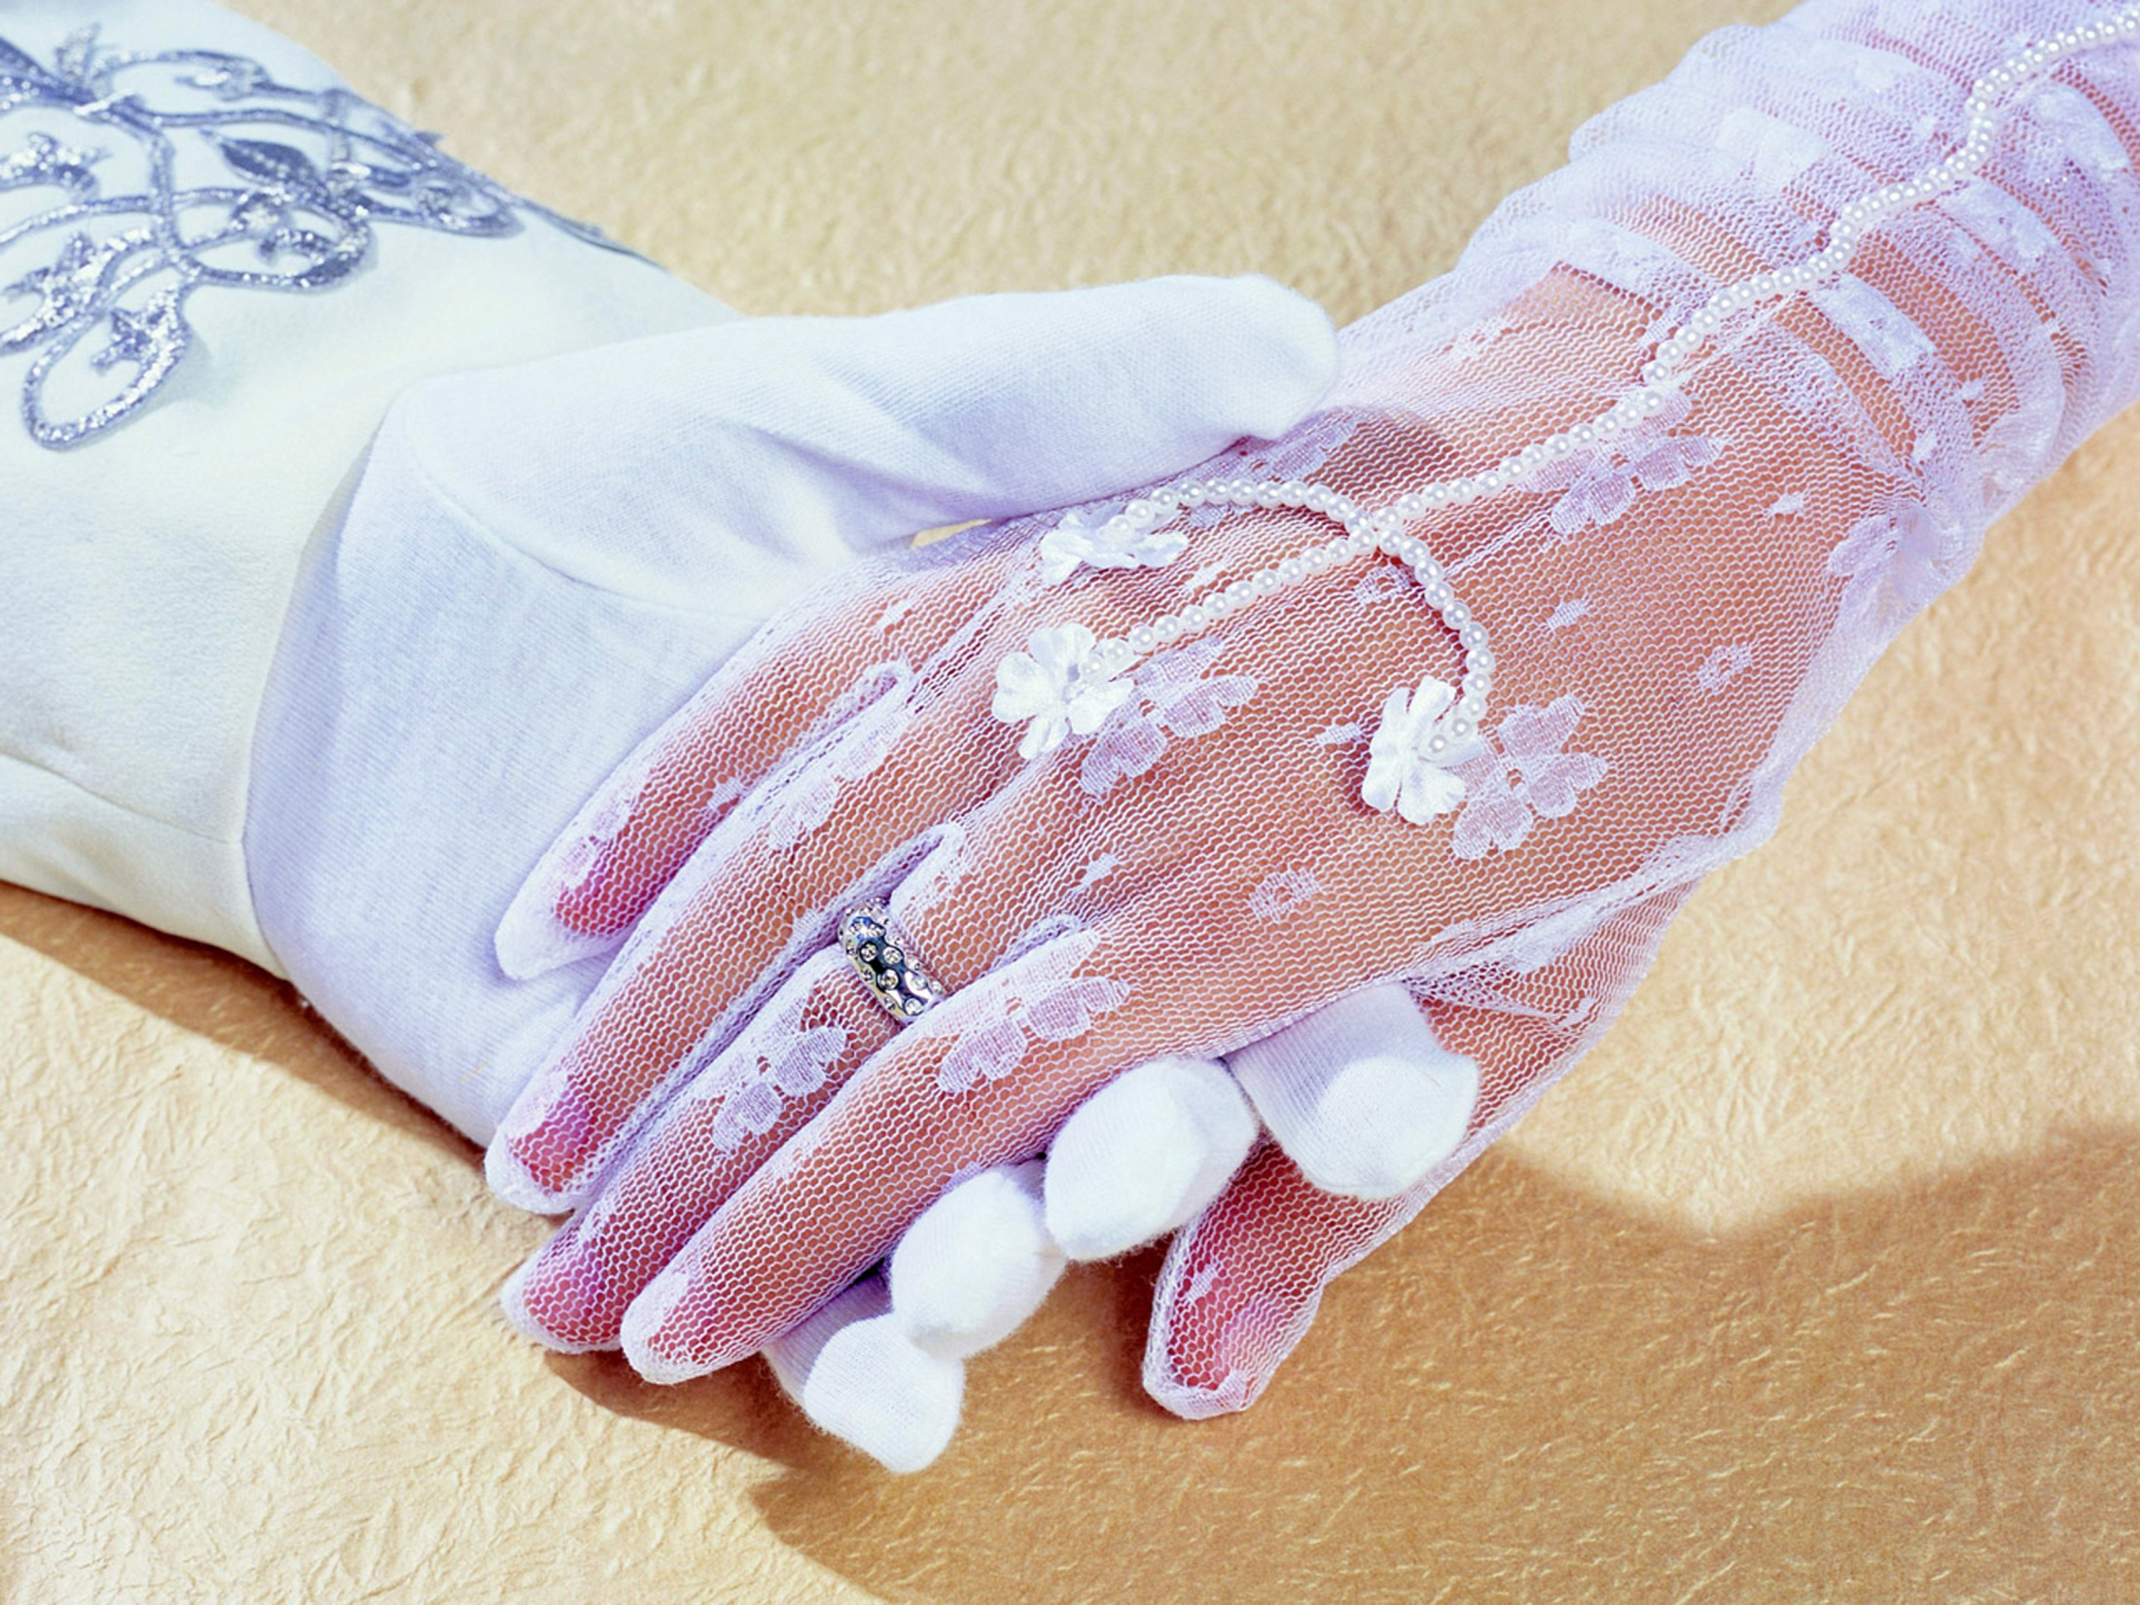
Как правильно выйти замуж (жениться)?
МОУ «Подъеланская средняя общеобразовательная школа»
Классный час в 10 классе
Классный руководитель -
Мойсеева Е.И.

Slide 4
Правила для девушек
1. Успех женщины – не много мужчин, а один

Slide 5
2. Ищи мужа –
главу семьи.

Slide 6
«В.В.Розанов писал: «Большая половина счастья человека в семье». Вот почему выбор мужа и жены – шаг первостепенной важности для человека. Выбрать мужа – это значит выбрать семью и притом на всю жизнь. Выбирать нужно не только мужа, но и отца будущих детей, в какой-то мере и круг знакомств, интересов (они должны быть общие в семье).
Надо помнить, что привычки в семье имеют огромное значение, а привычки, образ жизни создаются в детстве, в семье мужа. Значит, если он с детства привык к беспорядочному образу жизни, беспорядок в будущей жизни и останется. Если был бездельником, то труд для него так и останется докучной обязанностью, не более. Дрался в детстве – будет драться в семье, бить детей. Выбирать надо не только мужа и отца – главу семьи, но надо выбирать и семью мужа: общение с ней – прямое и косвенное – будет постоянным». Д.С.Лихачёв

Slide 7
3. Искать мужа
по любви.

Slide 8
4. Как его привлечь?
Быть красивой.

Slide 9
5. Имей терпение.
Жди.

Slide 10
6. Найди доверенное лицо, «третьего», которому доверяешь, и спроси его мнения.

Slide 11
Правила для юношей
1. Не надо себя тратить.

Slide 12
2. Инициатор брачных отношений - женщина.

Slide 13
3. Юноша, когда женится, думает
о семье.

Slide 14
4. Мужчина красоту защищает.

Slide 15
5. Имей терпение.
Как девушка воспитана?
Из какой она семьи?
Какой она национальности?
Каковы её интеллектуальные запросы?
Чем она готова жертвовать?
Трудолюбива ли?

Slide 16
6. Ищи совета того, кто умнее и опытнее тебя.

Slide 17
Шутливый тест « Хорошим ли вы будете мужем?»
Готовите ли вы завтрак?
Случается ли, что вы готовите пищу в выходной день?
Помогаете ли вы родителям покупать продукты?
Помогаете ли принести продукты из магазина?
Когда в доме проводится генеральная уборка, делаете ли вы её вместе с семьёй?

Slide 18
6. Смогли бы вы снабдить кухню приборами, которые облегчают домашний труд?
7. Когда ваша будущая жена задержится на работе, пойдёте ли вы на родительское собрание в школу или детсад?
8. Когда у вас в доме перегорает лампочка, вы ли их заменяете?
9. Будет ли вас раздражать, если ваша будущая жена отправится в парикмахерскую, а вы останетесь дома готовить еду?
10. Рассердитесь ли вы, если жена поздно возвратится с работы?

Slide 19
Да – 3 очка, нет – 1 очко
Да – 3, нет – 1
Да – 3, иногда – 2, нет – 1
Да – 3, иногда – 2, нет -1
Да – 3, иногда – 2, нет -1
Да – 3, нет -1
Да – 3, нет -1
Да – 3, нет -1
Да – 3, иногда – 2, нет -1
да – 1, нет - 3

Slide 20
Итог:
От 26 до 30 очков: нужно сказать, вашей будущей жене повезёт. Вы незаменимы в домашних хлопотах. Ваши усилия будут вознаграждены хорошим настроением и благодарностью жены.
От 16 до 25: ваш вклад в домашнее хозяйство не очень большой. Вам придётся внимательно приглядеться к тому, что делает ваша жена, и вы увидите, сколько дел вы могли бы взять на себя.
От 10 до 15: вы будете плохим помощником жене в домашнем хозяйстве. Это очень осложнит вашу семейную жизнь. Вывод один: вам надо немедленно пересмотреть своё отношение к хозяйственным заботам.

Slide 21
В несчастных семьях супруги:
Не думают одинаково по многим вопросам и проблемам.
Плохо понимают чувства другого.
Говорят слова, которые раздражают другого.
Часто чувствуют себя нелюбимыми.
Не обращают внимание на другого.
Чувствуют неудовлетворённую потребность в доверии.
Ощущают потребность в человеке, которому можно довериться.
Редко делают комплименты друг другу.
Вынуждены часто уступать мнению другого.
Желают большей любви.

Slide 22
Брак – это долгий разговор, прерываемый спорами. Р.Стивенсон
Жениться – это значит наполовину уменьшить свои права и вдвое увеличить свои обязанности.
А.Шопенгауэр
Семья – это место приземления для старших, стартовая площадка для младших и маячок взаимоотношений для каждого.
Любовь так плохо выносит домашние дрязги. О.Бальзак

Slide 23
Желаю успехов!

